Slide 1
ERASMUS+ και CIVIS
Τμήμα Διαχείρισης Λιμένων και Ναυτιλίας

Slide 2
Πρόγραμμα ERASMUS+: http://www.interel.uoa.gr/erasmus.html
CIVIS: http://www.interel.uoa.gr/erasmus/civis.html

Slide 3
Πρόγραμμα ERASMUS+
Λόγοι για να συμμετάσχετε στο πρόγραμμα ERASMUS+:
Επιπρόσθετη δεξιότητα στο βιογραφικό σας
Το Erasmus μετράει στο πτυχίο σας
Θα βελτιώσετε τις γνώσεις σας σε ξένες γλώσσες
Θα γνωρίσετε τόπους και ανθρώπους με διαφορετικές κουλτούρες
Θα πραγματοποιήσετε ταξίδια και μια πιο ανεξάρτητη ζωή.

Slide 4
ERASMUS+
Κινητικότητα φοιτητών με βάση διμερείς συμφωνίες με Πανεπιστήμια που κατέχουν τον Πανεπιστημιακό Χάρτη Erasmus+:
Όλα τα κράτη της ΕΕ και: Ηνωμένο Βασίλειο, Δημοκρατία της Βόρειας Μακεδονίας, Ισλανδία, Νορβηγία, Λιχτενστάιν, Τουρκία, Σερβία
Πρέπει να είστε εγγεγραμμένοι τουλάχιστον στο 2^{ο} έτος σπουδών τη στιγμή που υποβάλλετε την αίτηση.
Κριτήρια Επιλογής:
1. Μέσος όρος βαθμολογίας με βάση την αναλυτική βαθμολογία σας μετά την τελευταία εξεταστική περίοδο έως τη στιγμή που κάνετε αίτηση για μετακίνηση Erasmus.
2. Επίπεδο γνώσης της γλώσσας διδασκαλίας στο Πανεπιστήμιο υποδοχής (τίτλος επιπέδου Β2 ή ανώτερου). Οι γλωσσικοί τίτλοι που γίνονται δεκτοί είναι αυτοί που αναγνωρίζει το ΑΣΕΠ (www.asep.gr)
Συνεχής επικοινωνία με το Τμήμα Ευρωπαϊκών και Διεθνών Σχέσεων του ΕΚΠΑ: http://www.interel.uoa.gr/dpt-intern-eu.html

Slide 5
ERASMUS+
Πραγματοποιείτε:
Σπουδές (3 έως 12 μήνες): Ελάχιστη διάρκεια σπουδών 3 μήνες, μέγιστη 12 μήνες
Πρακτική άσκηση
Μπορείτε να συνδυάσετε και τα δύο μέχρι 12 μήνες (σπουδές + πρακτική άσκηση)

Slide 6
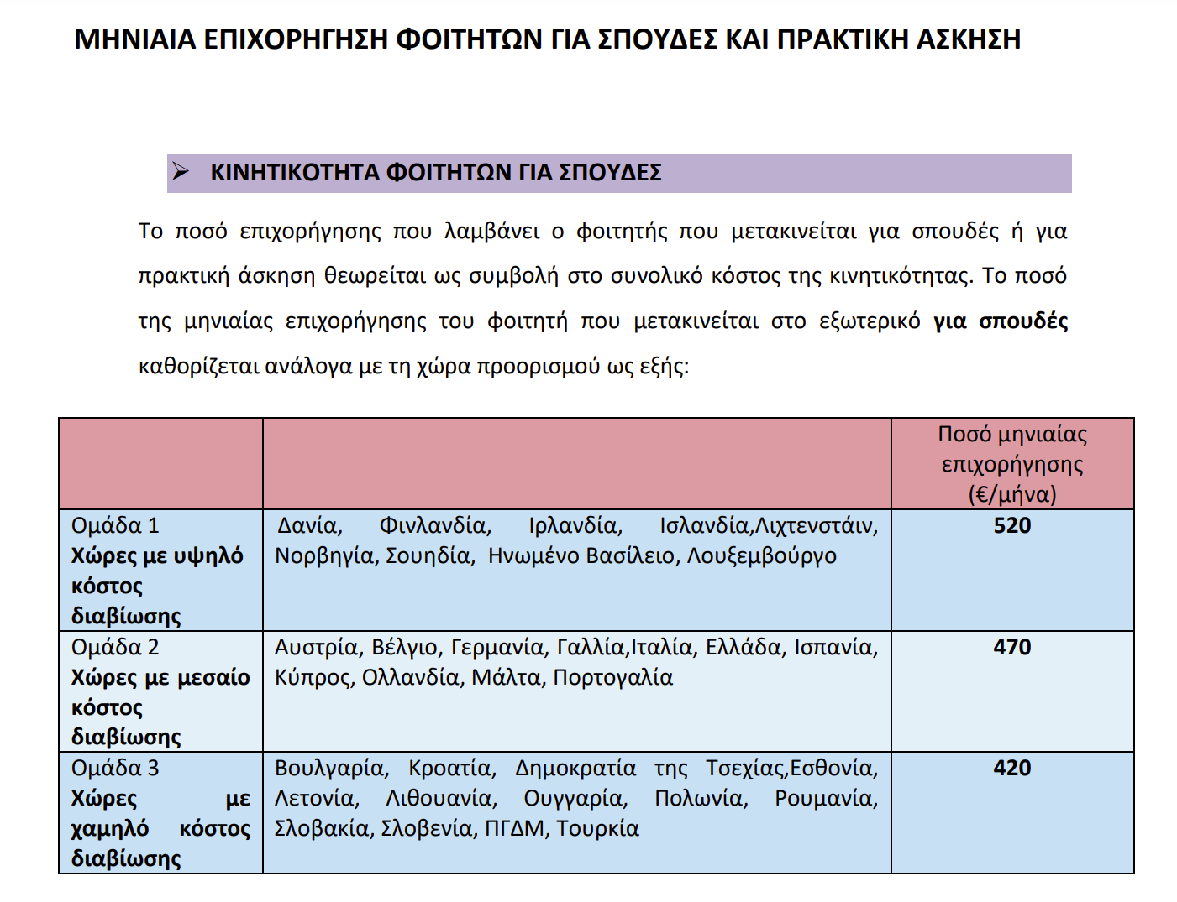
Μηνιαία επιχορήγηση για σπουδές

Slide 7
Μηνιαία επιχορήγηση για Πρακτική Άσκηση

Slide 8
Διαδικασία επιλογής Εξερχόμενων Φοιτητών
Οι φοιτητές καταθέτουν αίτηση εκδήλωσης ενδιαφέροντος σύμφωνα με τα προβλεπόμενα στην προκήρυξη του Τμήματος Διαχείρισης Λιμένων και Ναυτιλίας.
Το Τμήμα Διαχείρισης Λιμένων και Ναυτιλίας προβαίνει στον υπολογισμό των μορίων για κάθε υποψήφιο, με βάση τα κατατεθέντα δικαιολογητικά.
Το Τμήμα Διαχείρισης Λιμένων και Ναυτιλίας κατηγοριοποιεί τις αιτήσεις κατά ακαδημαϊκό συντονιστή με βάση την πρώτη επιλογή του υποψήφιου και τις αποστέλλει στον αρμόδιο ακαδημαϊκό συντονιστή.
Το Τμήμα Διαχείρισης Λιμένων και Ναυτιλίας καλεί μέσω ηλεκτρονικού ταχυδρομείου και ανακοίνωσης στην κεντρική ιστοσελίδα του τμήματος τους υποψηφίους σε συνέντευξη για να υποστηρίξουν την υποψηφιότητά τους ενώπιον του ακαδημαϊκού συντονιστή.
Ο αρμόδιος ακαδημαϊκός συντονιστής επιλέγει τους φοιτητές Erasmus με βάση την πρώτη επιλογή τους και προχωρεί σε δεύτερη φάση για τις άλλες επιλογές σε συνεργασία με τους συναδέλφους του ακαδημαϊκούς συντονιστές από άλλες διμερείς πανεπιστημιακές συμφωνίες Erasmus, εφόσον οι υποψήφιοι πληρούν τα κριτήρια.
Το Τμήμα Διαχείρισης Λιμένων και Ναυτιλίας ανακοινώνει μέσω ηλεκτρονικού ταχυδρομείου στους αιτούντες και ανάρτησης στην κεντρική ιστοσελίδα του τμήματος τον κατάλογο επιλεγέντων και επιλαχόντων.

Slide 9
ERASMUS+: Πρακτική Άσκηση
Δεν ισχύει ο περιορισμός της ολοκλήρωσης του 1^{ου} έτους σπουδών που υπάρχει για τις σπουδές.
Προτείνεται, όμως, να κάνετε χρήση της πρακτικής άσκησης προς το τέλος των σπουδών σας για να σχετίζεται με την ένταξή σας στην αγορά εργασίας.
Στο πλαίσιο του προγράμματος Erasmus+ μπορούν να μετακινηθούν και οι πρόσφατοι απόφοιτοι για πρακτική άσκηση, κατά το πρώτο έτος από την αποφοίτησή τους. Για να λάβουν μέρος στο Πρόγραμμα, οι πρόσφατοι απόφοιτοι θα πρέπει να υποβάλουν την αίτησή τους κατά το τελευταίο έτος σπουδών τους και να ολοκληρώσουν την πρακτική άσκηση σε διάστημα 12 μηνών από την αποφοίτησή τους

Slide 10
ERASMUS+: Πρακτική Άσκηση
Υπάρχει η δυνατότητα πραγματοποίησης πρακτικής άσκησης στην Ελλάδα με επιδότηση κονδυλίων ΕΣΠΑ. Σημειώνεται ότι η πρακτική άσκηση μέσω ΕΣΠΑ δεν χρηματοδοτείται από το Πρόγραμμα Erasmus+.
Για περισσότερες πληροφορίες σχετικά με τη δυνατότητα αυτή, θα πρέπει να απευθυνθείτε στο αντίστοιχο γραφείο του ΕΚΠΑ.

Slide 11
ERASMUS+: Πρακτική Άσκηση
3 είδη Πρακτικής Άσκησης:
1) Πρακτική Άσκηση ενσωματωμένη στον βαθμό πτυχίου
2) Οικειοθελής Πρακτικής Άσκηση (μη ενσωματωμένη στον βαθμό του Πτυχίου)
3) Πρακτική Άσκηση για πρόσφατα αποφοιτήσαντες

Slide 12
Πρόγραμμα ERASMUS+
According to surveys here are the 10 skills employers say they seek, in order of importance:
1) Ability to work in a team
2) Ability to make decision and solve problems
3) Ability to communicate verbally with people inside and outside an organization
4) Ability to plan, organize and prioritize work
5) Ability to obtain and process information
6) Ability to analyze quantitative data
7) Technical knowledge related to the specific job
8) Proficiency with computer software programs
9) Ability to create and/or edit written reports
10) Ability to sell and influence others

Slide 14
ΕΚΠΑ CIVIS

Slide 15
Τι είναι το civis
Το CIVIS είναι μία δράση του Erasmus+ η οποία έχει ως στόχο να αυξήσει την κινητικότητα των φοιτητών.
Το ΕΚΠΑ είναι ένα από τα 9 συνεργαζόμενα πανεπιστήμια της συμμαχίας.
Κάθε τμήμα μπορεί να επιλέξει έως 8 φοιτητές, ιδεωδώς έναν φοιτητή για κάθε ένα από τα Πανεπιστήμια. Στην περίπτωση που κάποιο πανεπιστήμιο δεν έχει τμήμα που να αντιστοιχεί, μπορούν να επιλεχθούν έως 3 φοιτητές για κάποιο άλλο Πανεπιστήμιο που διαθέτει.

Slide 16
ΣΥΝΕΡΓΑΖΟΜΕΝΑ ΠΑΝΕΠΙΣΤΗΜΙΑ (1)
ΕΚΠΑ (http://www.interel.uoa.gr/erasmus/civis.html)
Το Πανεπιστήμιο της Μασσαλίας, Aix Marseille Université, (Μασσαλία, Γαλλία) (https://www.univ-amu.fr/en)
Tο Ελεύθερο Πανεπιστήμιο των Βρυξελλών, Université Libre de Bruxelles (Βρυξέλλες, Βέλγιο) (https://www.ulb.be/)
Tο Πανεπιστήμιο του Βουκουρεστίου, Universitatea din București (Βουκουρέστι, Ρουμανία) (https://unibuc.ro/?lang=en)

Slide 17
ΣΥΝΕΡΓΑΖΟΜΕΝΑ ΠΑΝΕΠΙΣΤΗΜΙΑ (2)
Tο Αυτόνομο Πανεπιστήμιο της Μαδρίτης, Universidad Autónoma de Madrid (Μαδρίτη, Ισπανία) (https://www.uam.es/uam/inicio )
Tο Πανεπιστήμιο Sapienza της Ρώμης, Sapienza Università di Roma (Ρώμη, Ιταλία) (https://www.uniroma1.it/it/)
Tο Πανεπιστήμιο της Στοκχόλμης, Stockholms Universitet (Στοκχόλμη, Σουηδία) (https://www.su.se/)
Tο Eberhard -Karls- Universität Tübingen (Tübingen, Γερμανία) (https://uni-tuebingen.de/)
To Πανεπιστήμιο της Γλασκόβης, University of Glasgow (https://www.gla.ac.uk/)

Slide 18
ΟΔΗΓΙΕΣ ΓΙΑ ΤΗΝ ΣΥΝΤΑΞΗ ΑΙΤΗΣΗΣ προς ΤΟ ΕΚΠΑ
Οι φοιτητές που ενδιαφέρονται να μετακινηθούν με το πρόγραμμα CIVIS θα πρέπει να κάνουν 2 αιτήσεις. Μία προς το πανεπιστήμιο στο οποίο φοιτούν και μία προς αυτό που επιθυμούν να παρακολουθήσουν.
Τον Μάρτιο του 2022 θα ανοίξει η περίοδος αιτήσεων προς το ΕΚΠΑ, περίπου ένα μήνα μετά το τέλος της περιόδου, θα ανακοινωθούν στην ιστοσελίδα της σχολής τα ονόματα των φοιτητών που θα προτείνει το πανεπιστήμιο για μετακίνηση.
Ύστερα από αυτό ανάλογα με την περίοδο μετακίνησης, οι φοιτητές θα στείλουν είτε τον Ιούνιο, είτε τον Οκτώβριο αίτηση προς το πανεπιστήμιο που τους δέχτηκε το ΕΚΠΑ.

Slide 19
Προϋποθέσεις ΓΙΑ ΤΗΝ ΑΙΤΗΣΗ
Δικαίωμα συμμετοχής έχουν οι φοιτητές που βρίσκονται τουλάχιστον
Πρέπει να έχουν εξεταστεί επιτυχώς σε μαθήματα τα οποία αντιστοιχούν με ένα έτος σπουδών (για το συγκεκριμένο τμήμα είναι 11 μαθήματα).
Να έχουν πτυχίο αγγλικών επιπέδου τουλάχιστον B2.
Να μην έχουν κάνει αίτηση και για το Erasmus.
Οι φοιτήτριες/φοιτητές που βρίσκονται στο τελευταίο έτος φοίτησης ή είναι επί πτυχίω, έχουν δικαίωμα συμμετοχής μόνο αν χρωστούν ικανό αριθμό μαθημάτων, που να αντιστοιχούν τουλάχιστον σε 30 Πιστωτικές Μονάδες (ECTS)

Slide 20
Μοριοδότηση φοιτητών
Για την μοριοδότηση των φοιτητών λαμβάνονται υπόψιν τα παρακάτω:
Μέσος Όρος βαθμολογίας
Επίπεδο Γλωσσομάθειας. Προσοχή: το επίπεδο γλωσσομάθειας είναι το Β2 (πχ First Certificate στα αγγλικά). Οι τίτλοι που γίνονται δεκτοί είναι αυτοί που αναγνωρίζει το ΑΣΕΠ (www.asep.gr).

Slide 21
ΧΡΗΣΙΜΟΙ ΣΥΝΔΕΣΜΟΙ
https://www.iky.gr/el/erasmusplus
https://esngreece.gr/ (Erasmus Student Network)
http://www.interel.uoa.gr/erasmus/civis.html
https://learning-agreement.eu/
https://civis.eu/el/sxetika-me-to-civis/panepisthmia
https://erasmus-plus.ec.europa.eu/

